Slide 1
Būvniecības pakalpojumu sniedzēju pienākums reģistrēties Būvkomersantu reģistrā
Ints Pīrāgs
vecākais eksperts
20.10.2023. Rīga
Notes:
Būvniecības pakalpojumus drīkst sniegt tikai Būvkomersantu reģistrā reģistrēti būvkomersanti!
Būvkomersantu reģistrs izveidots ar mērķi reģistrēt visus komersantus, kas kā būvniecības pakalpojumu sniedzēji vēlās darboties Latvijā, lai veiktu būvkomersantu uzraudzību. Valsts nodeva tiek izmantota, lai uzturētu un pilnveidotu BIS, kā arī nodrošinātu būvniecības pārraudzību un koordināciju Latvijā.
Īsi par būvniecības pakalpojumu sniedzēju pienākumu reģistrēties Būvniecības informācijas sistēmas Būvkomersantu reģistrā.

Slide 2
Būvniecības likums
22. pants. Būvkomersants un būvkomersantu reģistrs
(1) Lai sniegtu būvniecības pakalpojumus, komersants reģistrējas būvkomersantu reģistrā. Būvkomersants ir būvkomersantu reģistrā reģistrēts komersants.
(2) Būvkomersantu reģistrā iekļaujamos datus par būvkomersantu, tā būvspeciālistiem, būvniecībā konstatētajiem pārkāpumiem un reģistra noteikumu pārkāpumiem nosaka saskaņā ar normatīvajiem aktiem būvkomersantu reģistrācijas jomā.
(3) Būvkomersantu reģistrs ir publiski pieejams, izņemot datus, kuru pieejamība ir ierobežota saskaņā ar normatīvajiem aktiem par komercnoslēpumu un datu aizsardzību.
Notes:
22. pants. Būvkomersants un būvkomersantu reģistrs
(1) Lai sniegtu būvniecības pakalpojumus, komersants reģistrējas būvkomersantu reģistrā. Būvkomersants ir būvkomersantu reģistrā reģistrēts komersants.
(2) Būvkomersantu reģistrā iekļaujamos datus par būvkomersantu, tā būvspeciālistiem, būvniecībā konstatētajiem pārkāpumiem un reģistra noteikumu pārkāpumiem nosaka saskaņā ar normatīvajiem aktiem būvkomersantu reģistrācijas jomā.
(3) Būvkomersantu reģistrs ir publiski pieejams, izņemot datus, kuru pieejamība ir ierobežota saskaņā ar normatīvajiem aktiem par komercnoslēpumu un datu aizsardzību.

Slide 3
Būvniecības pakalpojumi (1)
Komersants reģistrējas reģistrā, ja tas vēlas sniegt būvniecības pakalpojumus.
NACE 2. redakcijas F sadaļa "Būvniecība".
NACE 2. redakcijas M sadaļas "Profesionālie, zinātniskie un tehniskie pakalpojumi" 71. nodaļas "Arhitektūras un inženiertehniskie pakalpojumi; tehniskā pārbaude un analīze" 71.1 grupa "Arhitektūras un projektēšanas pakalpojumi un konsultācijas", ciktāl šajā grupā norādītie pakalpojumi attiecas uz būvju projektēšanu, tehnisko apsekošanu, būvekspertīzi vai inženierkonsultāciju sniegšanu būvniecības ieceres īstenošanas ietvaros).
https://www.csp.gov.lv/lv/klasifikacija/nace-2-red
Notes:
Komersants reģistrējas reģistrā, ja tas vēlas sniegt būvniecības pakalpojumus (NACE 2. redakcija – F sadaļa "Būvniecība" un M sadaļas "Profesionālie, zinātniskie un tehniskie pakalpojumi" 71. nodaļas "Arhitektūras un inženiertehniskie pakalpojumi; tehniskā pārbaude un analīze" 71.1 grupa "Arhitektūras un projektēšanas pakalpojumi un konsultācijas", ciktāl šajā grupā norādītie pakalpojumi attiecas uz būvju projektēšanu, tehnisko apsekošanu, būvekspertīzi vai inženierkonsultāciju sniegšanu būvniecības ieceres īstenošanas ietvaros).
https://www.csp.gov.lv/lv/klasifikacija/nace-2-red

Slide 4
Būvniecības pakalpojumi (2)
Notes:
41.10 Būvniecības projektu izstrādāšana
41.20 Dzīvojamo un nedzīvojamo ēku būvniecība
42.11 Ceļu un maģistrāļu būvniecība
42.12 Dzelzceļu un metro būvniecība
42.13 Tiltu un tuneļu būvniecība
42.21 Ūdensapgādes sistēmu būvniecība
42.22 Elektroapgādes un telekomunikāciju sistēmu būvniecība
42.91 Hidrotehnisko objektu būvniecība
42.99 Citur neklasificēta inženierbūvniecība

Slide 5
Būvniecības pakalpojumi (3)
Notes:
43.11 Ēku nojaukšana
43.12 Būvlaukumu sagatavošana
43.13 Pētniecisko urbumu veikšana
43.21 Elektroinstalācijas ierīkošana
43.22 Cauruļvadu, apkures un gaisa kondicionēšanas iekārtu uzstādīšana
43.29 Citu inženiersistēmu montāža
43.31 Apmetēju darbi
43.32 Galdnieku darbi
43.33 Grīdas un sienu apdare
43.34 Krāsotāju un stiklinieku darbi
43.39 Citas būvdarbu pabeigšanas operācijas
43.91 Jumta seguma uzklāšana
43.99 Citur neklasificētie specializētie būvdarbi

Slide 6
Būvniecības pakalpojumi (4)
Notes:
71.11 Arhitektūras pakalpojumi
71.12 Inženierdarbības un ar tām saistītās tehniskās konsultācijas
Ciktāl šajā grupā norādītie pakalpojumi attiecas uz būvju projektēšanu, tehnisko apsekošanu, būvekspertīzi vai inženierkonsultāciju sniegšanu būvniecības ieceres īstenošanas ietvaros.

Slide 7
MK 2014.02.25. noteikumi Nr. 116 «Būvkomersantu reģistrācijas noteikumi»
Komersantu reģistrāciju, atkārtotu reģistrāciju, izslēgšanu no Būvkomersantu reģistra un Būvkomersantu reģistrā iekļautās informācijas aktualizēšanu veic Būvniecības valsts kontroles birojs.
Būvniecības valsts kontroles birojs uztur Būvkomersantu reģistru un nodrošina tā publisku pieejamību bez maksas elektroniskā veidā, izņemot datus, kuru pieejamība ir ierobežota saskaņā ar normatīvajiem aktiem par komercnoslēpumu un datu aizsardzību.
Būvkomersantu reģistrs ir iekļauts Būvniecības informācijas sistēmā (https://bis.gov.lv).
Notes:
Komersantu reģistrāciju, atkārtotu reģistrāciju, izslēgšanu no Būvkomersantu reģistra un Būvkomersantu reģistrā iekļautās informācijas aktualizēšanu veic Būvniecības valsts kontroles birojs.
Būvniecības valsts kontroles birojs uztur Būvkomersantu reģistru un nodrošina tā publisku pieejamību bez maksas elektroniskā veidā, izņemot datus, kuru pieejamība ir ierobežota saskaņā ar normatīvajiem aktiem par komercnoslēpumu un datu aizsardzību.
Būvkomersantu reģistrs ir iekļauts Būvniecības informācijas sistēmā (https://bis.gov.lv).

Slide 8
Personu apvienības
Personu apvienības biedram, kas piedalīsies būvdarbu veikšanā (sniegs būvniecības pakalpojumus), ir jāreģistrējas Būvkomersantu reģistrā.
Vai arī personu apvienībai ir jāreģistrējas Būvkomersantu reģistrā.
Personu apvienības biedram, kas nepiedalīsies būvdarbu veikšanā (nesniegs būvniecības pakalpojumus), nav jāreģistrējas Būvkomersantu reģistrā.
Notes:
JAUTĀJUMS. Ja kāds no personu apvienības biedriem nav reģistrēts Būvkomersantu reģistrā – vai šāda personu apvienība var piedalīties iepirkumā un slēgt iepirkuma līgumu starp tās biedriem noslēgta sabiedrības līguma ietvaros, vai arī šādā gadījumā tai ir jāreģistrējas Komercreģistrā un secīgi arī Būvkomersantu reģistrā?
ATBILDE. Personu apvienības biedrs, kas nepiedalīsies būvdarbu veikšanā (nesniegs būvniecības pakalpojumus), var nebūt reģistrēts Būvkomersantu reģistrā, bet visiem personu apvienības biedriem, kas piedalīsies būvdarbu veikšanā (sniegs būvniecības pakalpojumus), ir jābūt reģistrētiem Būvkomersantu reģistrā.
Ja kāds no personu apvienības biedriem, kurš piedalīsies būvdarbu veikšanā (sniegs būvniecības pakalpojumus), nav reģistrēts Būvkomersantu reģistrā, tam vai nu ir jāreģistrējas Būvkomersantu reģistrā vai arī visai personu apvienībai ir jāreģistrējas Būvkomersantu reģistrā.

Slide 9
Būvspeciālisti
Ja būvkomersants sniedz tādus būvniecības pakalpojumus, kuru izpildei nepieciešama būvspeciālista iesaiste (piemēram, projektēšana, būvdarbu vadīšana, būvuzraudzība, autoruzraudzība, tehniskā apsekošana, būvekspertīze), tad būvkomersantam jānodarbina attiecīgu būvspeciālistu (jābūt darba līgumam ar attiecīgo būvspeciālistu).
Būvspeciālistam jābūt sertificētam un reģistrētam Būvspeciālistu reģistrā, kā arī reģistrētam Būvkomersantu reģistrā pie attiecīgā būvkomersanta, kas to nodarbina.
Ne visu būvniecības pakalpojumu sniegšanai nepieciešama būvspeciālista iesaiste.
Notes:
Ja būvkomersants sniedz tādus būvniecības pakalpojumus, kuru izpildei nepieciešama būvspeciālista iesaiste (piemēram, projektēšana, būvdarbu vadīšana, būvuzraudzība, autoruzraudzība, tehniskā apsekošana, būvekspertīze), tad būvkomersantam jānodarbina attiecīgu būvspeciālistu (jābūt darba līgumam ar attiecīgo būvspeciālistu), bet būvspeciālistam jābūt sertificētam un reģistrētam Būvspeciālistu reģistrā, kā arī reģistrētam Būvkomersantu reģistrā pie attiecīgā būvkomersanta, kas to nodarbina.
Taču ne visu būvniecības pakalpojumu sniegšanai nepieciešama būvspeciālista iesaiste – lai sniegtu būvniecības pakalpojumus, ne vienmēr ir nepieciešams nodarbināt un Būvkomersantu reģistrā pie attiecīgā būvkomersanta reģistrēt būvspeciālistu.

Slide 10
Būvamatnieki
Amatnieki kā fiziskas personas drīkst sniegt būvdarbu pakalpojumus, nereģistrējoties Būvkomersantu reģistrā.
Amatnieki kā juridiskas personas drīkst sniegt būvniecības pakalpojumus, reģistrējoties Būvkomersantu reģistrā.
Notes:
Saskaņā ar Būvniecības likuma 13. panta divpadsmito daļu patstāvīgās prakses tiesības šā panta trešās daļas 3. punktā minētajās specialitātēs ir:
1) Latvijas Amatniecības kamerā reģistrētiem amata meistariem, ja viņi veic vai vada būvamatniecības darbus atbilstoši likumam "Par amatniecību";
2) restauratoriem (meistariem un vecmeistariem) būvgaldniecības izstrādājumu vai būvmākslas objektu restaurācijas specialitātē, ja viņi veic vai vada kultūras pieminekļu (būvju) restaurāciju atbilstoši normatīvajiem aktiem kultūras pieminekļu aizsardzības jomā un restaurācijas laikā netiek mainīti vai atjaunoti nolietojušies būves nesošie elementi vai konstrukcijas, kā arī netiek mainīts būves apjoms vai nesošo elementu nestspēja.
Amatnieki kā fiziskas personas var sniegt būvdarbu pakalpojumus, bet kā juridiskas personas, reģistrējoties būvkomersantu reģistrā.

Slide 11
Pārvaldnieki
Pārvaldnieki kā fiziskas personas drīkst sniegt attiecīgus būvdarbu pakalpojumus, nereģistrējoties Būvkomersantu reģistrā.
Pārvaldnieki kā juridiskas personas drīkst sniegt attiecīgus būvniecības pakalpojumus, reģistrējoties Būvkomersantu reģistrā.

Slide 12
Ārsienas un iekšsienas
Ja komersants veic ārsienu vai iekšsienu atjaunošanu (piemēram, šuvju vai plaisu aizpildīšanu, vai krāsošanas darbus), ir jāreģistrējas Būvkomersantu reģistrā.

Slide 13
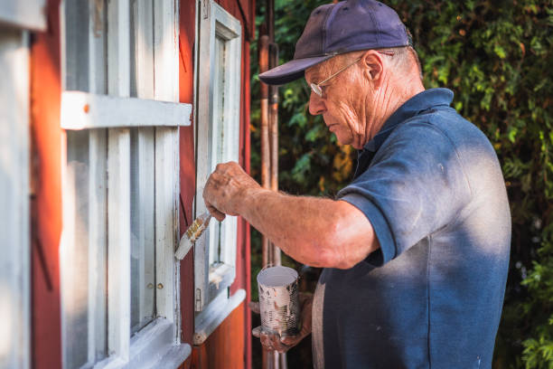
Logi un durvis
Ja komersants veic logu vai durvju atjaunošanu (piemēram, veic blīvēšanas vai pārkrāsošanas darbus) vai nomaiņu, ir jāreģistrējas Būvkomersantu reģistrā.

Slide 14
Jumts, lietus ūdens novadīšanas sistēma un skurstenis
Ja komersants veic jumta seguma, lietus ūdens novadīšanas sistēmas vai skursteņa atjaunošanu, ir jāreģistrējas Būvkomersantu reģistrā.

Slide 15
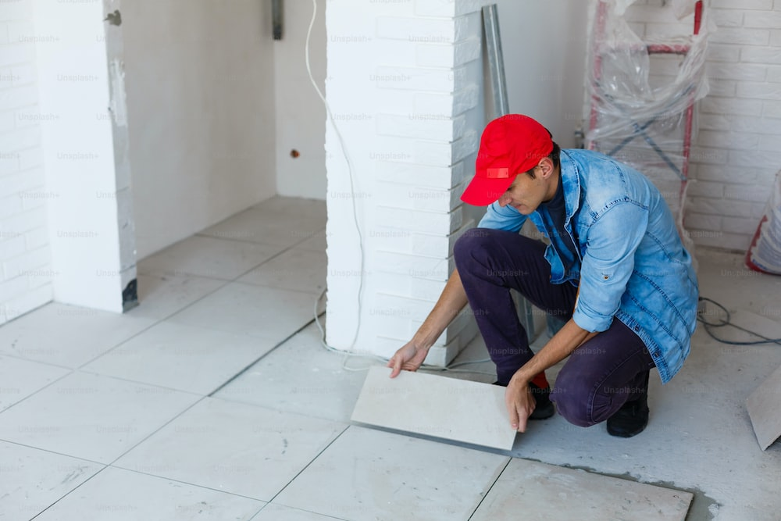
Grīdas, kāpnes un griesti
Ja komersants veic grīdas, kāpņu vai griestu atjaunošanu (piemēram, veic krāsošanas darbus vai flīzēšanas darbus), ir jāreģistrējas Būvkomersantu reģistrā.

Slide 16
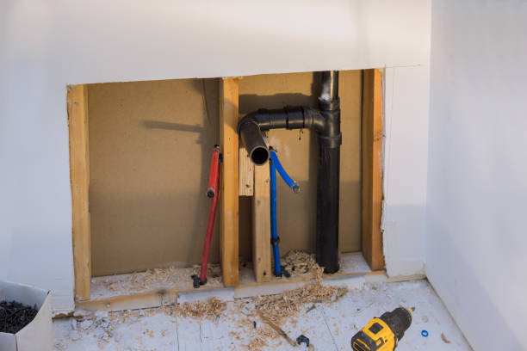
Ārējie un iekšējie inženiertīkli
Ja komersants veic ārējo vai iekšējo inženiertīklu (piemēram, ūdensvada, kanalizācijas, apkures sistēmas, elektrotīkla, vājstrāvu tīkla vai ventilācijas sistēmas) būvniecību vai pārbūvi, ir jāreģistrējas Būvkomersantu reģistrā.

Slide 17
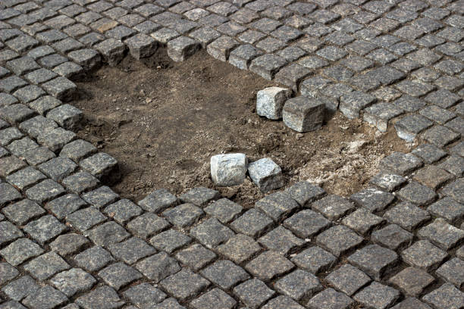
Teritorija
Ja komersants veic inženierbūvju (piemēram, brauktuves, stāvlaukuma vai ietves) būvniecību vai pārbūvi, ir jāreģistrējas Būvkomersantu reģistrā.

Slide 18
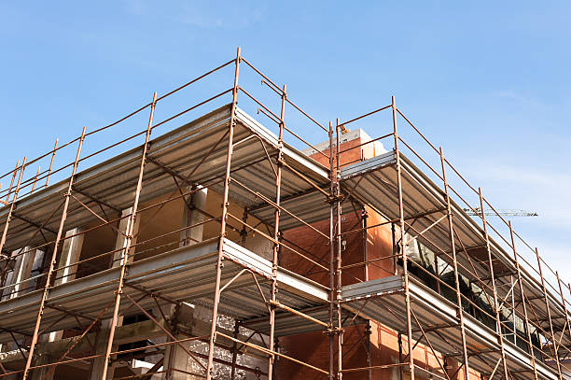
Sastatnes un platformas
Lai būvobjektos sniegtu būvniecībai paredzētu sastatņu un platformu montāžas un demontāžas pakalpojumus, ir jāreģistrējas Būvkomersantu reģistrā.
Notes:
Būvniecības likuma 22. panta pirmā daļa nosaka, lai sniegtu būvniecības pakalpojumus, komersants reģistrējas Būvkomersantu reģistrā. Būvkomersants ir Būvkomersantu reģistrā reģistrēts komersants. Būvniecībai paredzētu sastatņu un platformu montāža un demontāža par maksu būvobjektos atbilst saimnieciskās darbības veidiem, kas iekļauti NACE 2. redakcijas F sadaļā “Būvniecība” – klase 43.99 – Citur neklasificētie specializētie būvdarbi (sastatņu un darba platformu uzstādīšana un demontāža, izņemot sastatņu un darba platformu iznomāšanu). Ņemot vērā iepriekš minēto, komersantam, lai par maksu būvobjektos sniegtu būvniecībai paredzētu sastatņu un platformu montāžas un demontāžas pakalpojumus, ir jāreģistrējas Būvkomersantu reģistrā.
Būvniecības likuma 1. panta 2. punkts nosaka, ka būvdarbi ir būvniecības procesa sastāvdaļa, darbi, kurus veic būvlaukumā vai būvē, lai radītu būvi, novietotu iepriekš izgatavotu būvi vai tās daļu, pārbūvētu, atjaunotu, restaurētu, iekonservētu, nojauktu būvi vai ierīkotu inženiertīklu, kā arī Būvniecības likuma 1. panta 3. punkts nosaka, ka būve ir būvdarbu rezultātā radusies, ar zemi vai gultni saistīta ķermeniska lieta (ēka vai inženierbūve), kurai ir nosakāms būves lietošanas veids. Ņemot vērā minēto, sastatnes nav uzskatāmas par būvi Būvniecības likuma 1. panta 3. punkta izpratnē, jo tām nav nosakāms lietošanas veids un sastatņu montāža un demontāža nav uzskatāma par būvdarbiem Būvniecības likuma 1. panta 2. punkta izpratnē. Tomēr sastatnes uzskatāmas kā iepriekš izgatavota pagaidu būve atbilstoši Ministru kabineta 2014. gada 19. augusta noteikumu Nr. 500 “Vispārīgie būvnoteikumi” 2.21. apakšpunktam (pagaidu būve – būvdarbu veikšanai nepieciešama būve, kas jānojauc pirms objekta nodošanas ekspluatācijā), kas novietota būvlaukumā (atbilstoši būvniecības dokumentācijai dabā norobežotā vai nosacītā būvdarbu veikšanai nepieciešamā teritorijā) kā aprīkojums, līdz ar to sastatņu montāža un demontāža pēc būtības ir uzskatāma par būvniecības pakalpojumu.

Slide 19
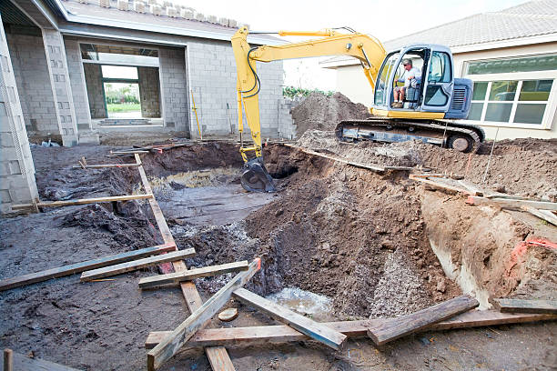
Būvniecības mašīnas un aprīkojums
Ja iznomā un piegādā būvniecības mašīnu vai aprīkojumu kopā ar operatoru (darbinieku, kurš ar to strādā būvobjektā), ir jāreģistrējas Būvkomersantu reģistrā.
Notes:
43.99 Citur neklasificētie specializētie būvdarbi Šajā klasē ietilpst: – būvdarbi ar specializāciju konkrētā jomā, kas kopīga dažādām būvēm, prasot īpašo kvalifikāciju vai aprīkojumu šo darbu veikšanai:• pamatu izbūve, ieskaitot pāļu dzīšanu;• mitruma necaurlaidības nodrošināšana un hidroizolācijas darbi;• mitruma aizvadīšana no ēkām;• šahtu izciršana;• tērauda konstrukciju uzstādīšana;• tērauda liekšana;• mūrēšana un bruģēšana;• sastatņu un darba platformu uzstādīšana un demontāža, izņemot sastatņu un darba platformu iznomāšanu;• skursteņu un rūpniecisko krāšņu ierīkošana;• darbu veikšana lielā augstumā, kur ir nepieciešama kāpšanas prasme un ar to saistīta speciāla aprīkojuma lietošana;– zemūdens un apakšzemes darbi;– āra peldbaseinu būvniecība;– ēku ārsienu tīrīšana ar tvaiku, smilšu strūklu utml.– ceļamkrānu un citu būvmašīnu ar operatoru iznomāšana, ja to nevar klasificēt kā noteikto būvniecības darbību, ko veic ar šo būvmašīnu. Šajā klasē neietilpst: – būvniecības mašīnu un aprīkojuma iznomāšana bez operatora, sk. klasi 77.32.

Slide 20
Vai visiem ir jāreģistrējas Būvkomersantu reģistrā?
Nē, bet pašlaik ir maz tādu komersantu, kam nav jāreģistrējas!
Notes:
Nav daudz tādu, kam nav jāreģistrējas Būvkomersantu reģistrā.

Slide 21
Nav
jāreģistrējas Būvkomersantu reģistrā!
Iekārtu (piemēram, skaitītājs, cirkulācijas sūknis, ventilis, saules panelis vai kolektors u. c.) pārbaude, konfigurēšana, regulēšana, remonts vai nomaiņa.
Lifta kā bīstamās iekārtas uzstādīšana, apkope vai remonts.
Būvniecības mašīnas vai aprīkojuma iznomāšana un piegāde bez operatora.
Ģenerāltīrīšana pēc būvdarbu pabeigšanas.
Ja būvniecības pakalpojumu sniedz pašnodarbināta fiziska persona.
Un citos tamlīdzīgos gadījumos.
Notes:
Nav daudz tādu, kam nav jāreģistrējas Būvkomersantu reģistrā.

Slide 22
Būvniecības likums – administratīvā atbildība (1)
30. pants. Administratīvā atbildība par būvniecības pakalpojumu sniegšanu bez reģistrācijas būvkomersantu reģistrā
Par būvniecības pakalpojumu sniegšanu bez reģistrācijas Būvkomersantu reģistrā piemēro naudas sodu juridiskajai personai līdz tūkstoš naudas soda vienībām.

Slide 23
Būvniecības likums – administratīvā atbildība (2)
32. pants. Kompetence administratīvo pārkāpumu procesā
(1) Administratīvā pārkāpuma procesu par šā likuma 25., 26., 27. un 28. pantā, 29. panta ceturtajā daļā un 30. pantā minētajiem pārkāpumiem veic būvvalde, birojs, Ekonomikas ministrija, Valsts dzelzceļa tehniskā inspekcija vai Valsts vides dienests.
(2) Administratīvā pārkāpuma procesu par šā likuma 25., 26., 27. un 28. pantā, 29. panta ceturtajā daļā un 30. pantā minētajiem pārkāpumiem līdz administratīvā pārkāpuma lietas izskatīšanai veic būvvalde. Administratīvā pārkāpuma lietu par šā likuma 25., 26., 27. un 28. pantā, 29. panta ceturtajā daļā un 30. pantā minētajiem pārkāpumiem izskata pašvaldības administratīvā komisija vai būvvalde.
Notes:
Administratīvo sodu piekritība ir sadalīta pēc būvdarbu kontroles piekritības. Tā iestāde, kas ir tiesīga veikt konkrēto būvdarbu kontroli, ir tiesīga arī piemērot administratīvo sodu. EM likumā minēta, jo laikā, kad tika virzīti grozījumi, EM bija būvvalde attiecībā uz būvniecību jūrā. Ar nākamajiem grozījumiem Būvniecības likumā EM tiks izņemta ārā, jo EM vairs nav būvvalde attiecībā uz būvniecību jūrā.
Pašvaldības gadījumā tika paredzēta iespēja atbilstoši līdzšinējai praksei, ka lietas izskata būvvaldei vai pašvaldības komisija. Tas ir pašvaldības izšķiršanās jautājums.

Slide 24
Grozījumi MK 2014.02.25. noteikumos Nr. 116 «Būvkomersantu reģistrācijas noteikumi»
Pilnveidota būvkomersantu reģistrēšanas un valsts nodevas samaksas kontrole.
Samazināts administratīvais slogs – samazināts iesniedzamās informācijas apjoms, digitalizēts process (noteikts kā obligāts) un nodrošināta nepieciešamās informācijas saņemšana no citām valsts informācijas sistēmām jeb realizēta vienreizes principa prasību izpilde.
Grozījumi stāsies spēkā 2024. gada 1. janvārī.
https://likumi.lv/ta/id/343783-grozijumi-ministru-kabineta-2014-gada-25-februara-noteikumos-nr-116-buvkomersantu-registracijas-noteikumi-
Notes:
Grozījumu mērķis ir pilnveidot būvkomersantu reģistrēšanas un valsts nodevas samaksas kontroli, lai uzraugošā un valsts nodevu administrējošā iestāde spētu pārliecināties, ka visi būvkomersanti reģistrējas, sniedz patiesu informāciju un nodevu samaksā atbilstoši normatīvajam aktam, kā arī samazināt administratīvo slogu – samazināt iesniedzamās informācijas apjomu, digitalizēt procesu (noteikt to kā obligātu) un nodrošināt nepieciešamās informācijas saņemšanu no citām valsts informācijas sistēmām jeb realizēt vienreizes principa prasību izpildi.
Grozījumi stāsies spēkā 2024. gada 1. janvārī.
https://likumi.lv/ta/id/343783-grozijumi-ministru-kabineta-2014-gada-25-februara-noteikumos-nr-116-buvkomersantu-registracijas-noteikumi-

Slide 25
Paldies par uzmanību!

